Slide 1

Introducción a Raspberry Pi
Javier Vila

Slide 2

Introducción a Raspberry Pi
Notes:
Qué es una raspberry pi?

Slide 3
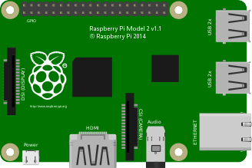

Introducción a Raspberry Pi

Slide 4
Instalación del sistema
operativo (Raspbian)

Slide 5
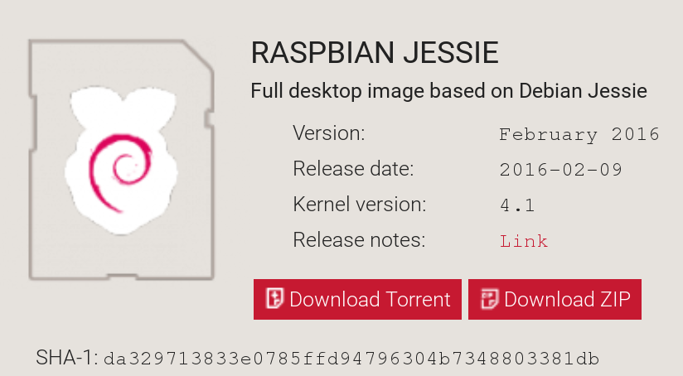
https://www.raspberrypi.org/downloads/raspbian/
Introducción a Raspberry Pi

Slide 6


Utilizar siempre root o sudo!
Introducción a Raspberry Pi

Slide 7
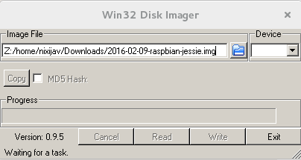
https://sourceforge.net/projects/win32diskimager/
Introducción a Raspberry Pi

Slide 8
Usuario: pi
Contraseña: raspberry
Introducción a Raspberry Pi

Slide 9
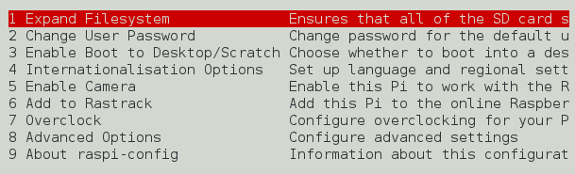
sudo raspi-config
Introducción a Raspberry Pi

Slide 10
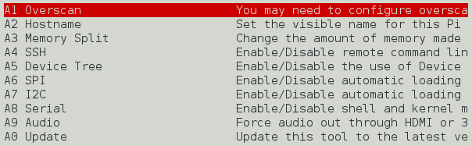
Opciones avanzadas
Introducción a Raspberry Pi

Slide 11
Manejo básico del sistema

Slide 12

ls y cd
Introducción a Raspberry Pi

Slide 13
apt-get install
Introducción a Raspberry Pi

Slide 14
apt-get remove
Introducción a Raspberry Pi

Slide 15
apt-get update/upgrade
Introducción a Raspberry Pi

Slide 16
RTFM!
Introducción a Raspberry Pi

Slide 17
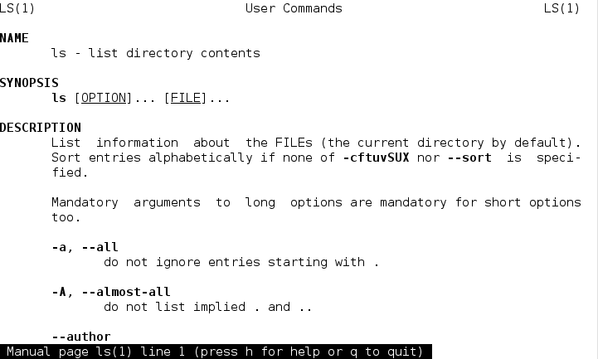
Introducción a Raspberry Pi

Slide 18
Introducción al GPIO

Slide 19
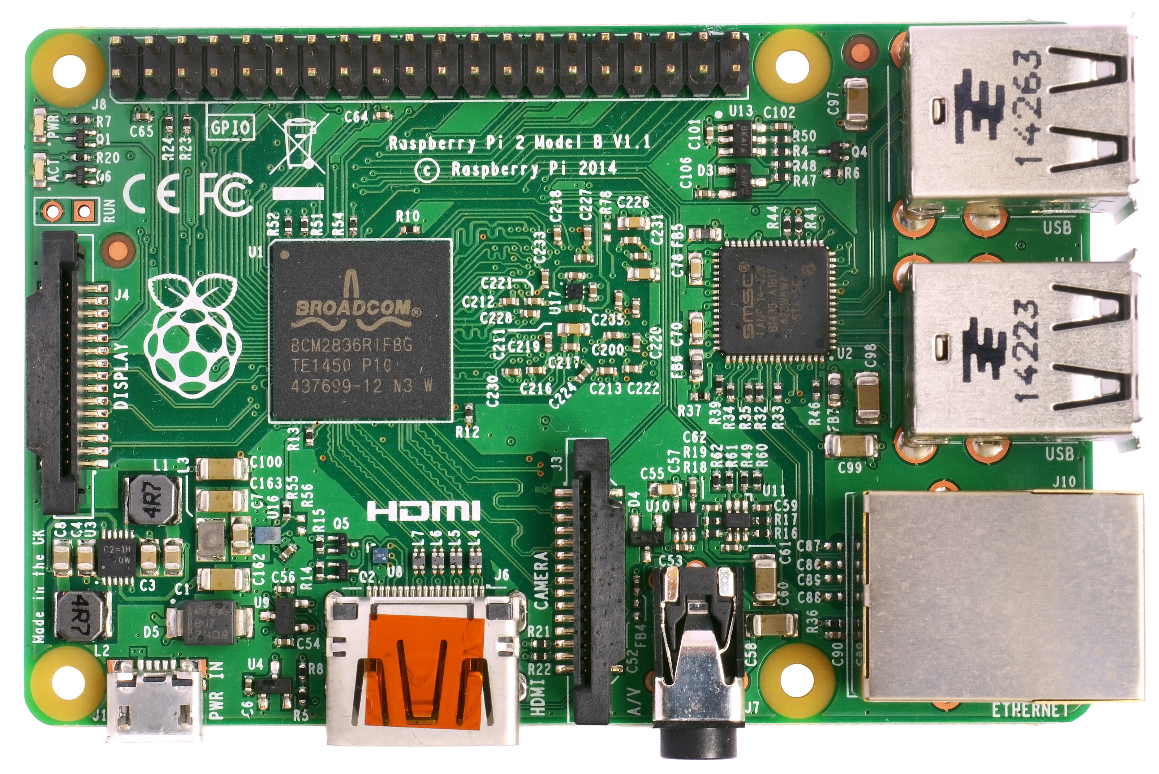
Introducción a Raspberry Pi

Slide 20
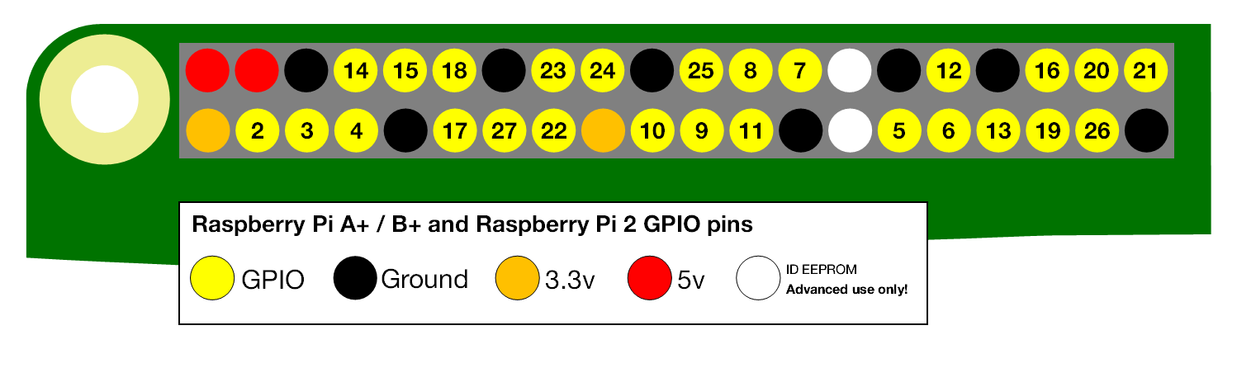
https://es.pinout.xyz
Introducción a Raspberry Pi

Slide 21
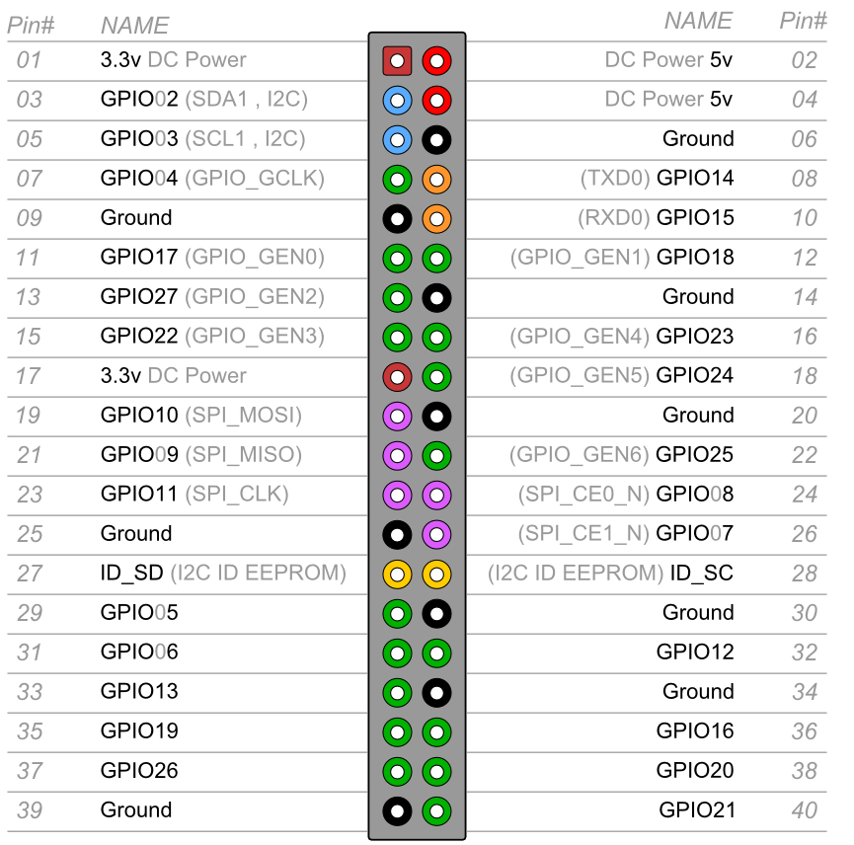

Introducción a Raspberry Pi

Slide 22

20 mA máx. por pin. 51 mA totales.

Slide 23
apt-get install wiringpi
Introducción a Raspberry Pi

Slide 24
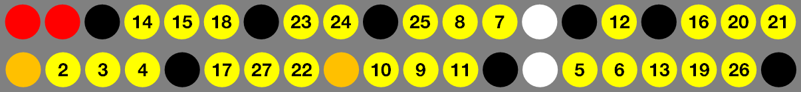
gpio -g mode x out/in
Introducción a Raspberry Pi

Slide 25
gpio -g write x 0/1
Introducción a Raspberry Pi

Slide 26
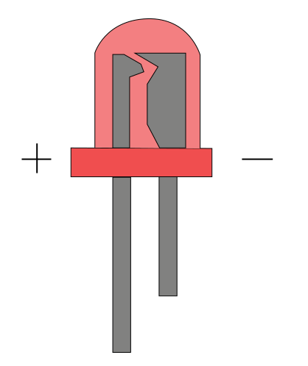
Introducción a Raspberry Pi

Slide 27

Introducción a Raspberry Pi

Slide 28
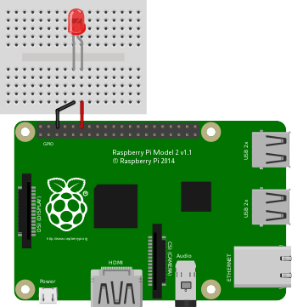
Introducción a Raspberry Pi

Slide 29
gpio -g mode x out/in
gpio -g write x 0/1
Introducción a Raspberry Pi

Slide 30
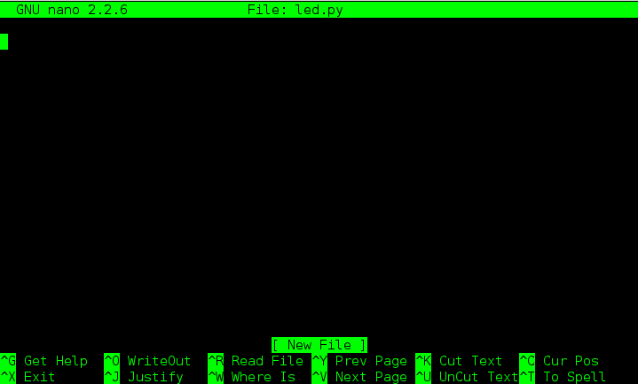
nano led.py
Introducción a Raspberry Pi

Slide 31
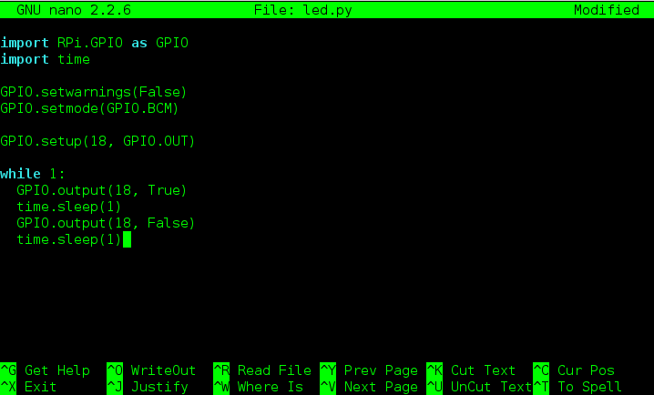
nano led.py
Introducción a Raspberry Pi

Slide 32
wget https://goo.gl/XuvJZ8 -o led.py
Introducción a Raspberry Pi

Slide 33
import RPi.GPIO as GPIO
import time
GPIO.setwarnings(False)
GPIO.setmode(GPIO.BCM)
GPIO.setup(18, GPIO.OUT)
while 1:
GPIO.output(18, True)
time.sleep(1)
GPIO.output(18, False)
time.sleep(1)
Introducción a Raspberry Pi

Slide 34
python led.py
Introducción a Raspberry Pi

Slide 35
nano led.py
python led.py
Introducción a Raspberry Pi

Slide 36
Lectura de sensores I

Slide 37
Introducción a Raspberry Pi

Slide 38
SÓLO 3.3V!

Slide 39
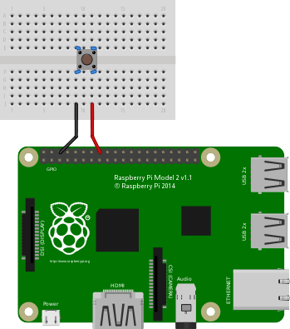
Introducción a Raspberry Pi

Slide 40
wget https://goo.gl/u5oyQA -o button.py
Introducción a Raspberry Pi

Slide 41
import RPi.GPIO as GPIO
import time
GPIO.setwarnings(False)
GPIO.setmode(GPIO.BCM)
GPIO.setup(23, GPIO.IN, pull_up_down = GPIO.PUD_UP)
while 1:
print(GPIO.input(23))
time.sleep(5)
Introducción a Raspberry Pi

Slide 42
python button.py
Introducción a Raspberry Pi

Slide 43
Lectura de sensores II
Sensor Hall y PIR

Slide 44
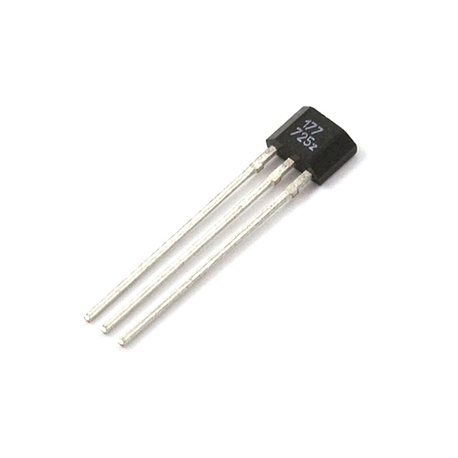
Introducción a Raspberry Pi
(imagen)

Slide 45
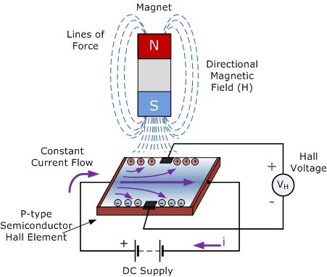
Introducción a Raspberry Pi

Slide 46
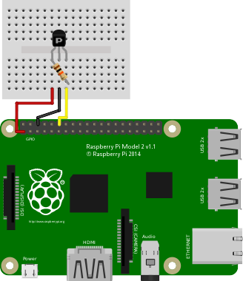
Introducción a Raspberry Pi

Slide 47
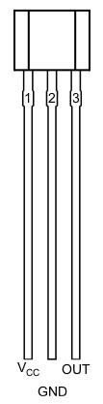
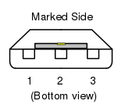
Introducción a Raspberry Pi

Slide 48

Introducción a Raspberry Pi

Slide 49
wget https://goo.gl/VmC5z1 -o hall.py
Introducción a Raspberry Pi

Slide 50
import RPi.GPIO as GPIO
import time
GPIO.setwarnings(False)
GPIO.setmode(GPIO.BCM)
GPIO.setup(18, GPIO.IN)
while 1:
if(GPIO.input(18)):
print("Sensor hall activado")
else:
print("Sensor hall desactivado")
time.sleep(0.5)
Introducción a Raspberry Pi

Slide 51
python hall.py
Introducción a Raspberry Pi

Slide 52
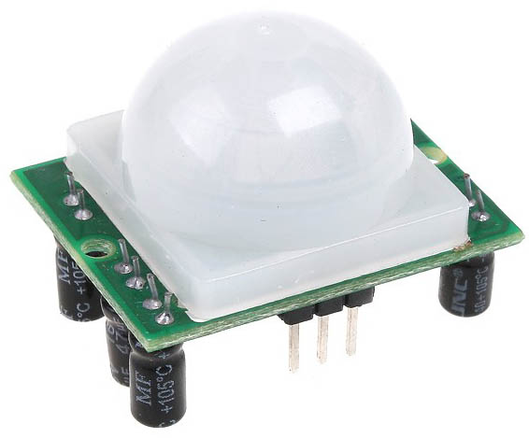
Introducción a Raspberry Pi

Slide 53
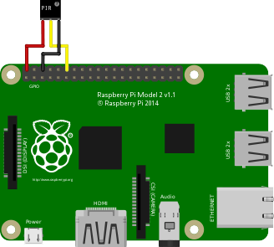
Introducción a Raspberry Pi

Slide 54
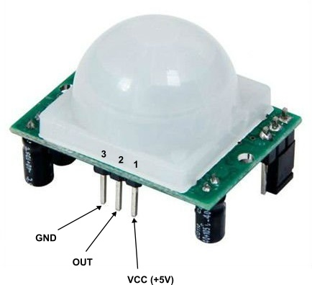
Introducción a Raspberry Pi

Slide 55
wget https://goo.gl/RSthhi -o pir.py
Introducción a Raspberry Pi

Slide 56
import RPi.GPIO as GPIO
import time
GPIO.setwarnings(False)
GPIO.setmode(GPIO.BCM)
GPIO.setup(18, GPIO.IN)
while 1:
if(GPIO.input(18)):
print("El PIR ha detectado \
movimiento")
time.sleep(0.5)
Introducción a Raspberry Pi

Slide 57
python pir.py
Introducción a Raspberry Pi

Slide 58


@nixijav
@ResonantWave
@
me@nixijav.com

Slide 59
sudo halt*
*por ahora

